Slide 1
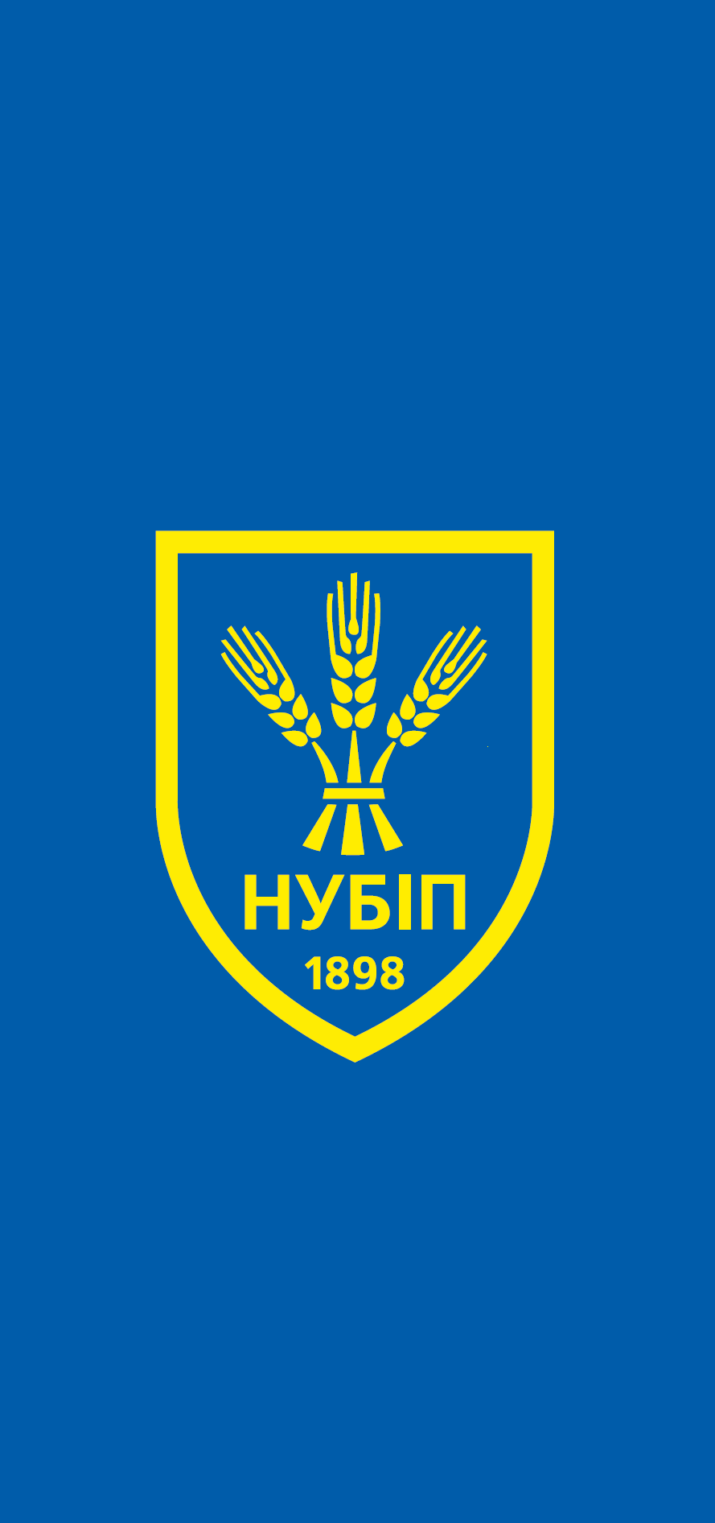

Дотримання норм академічної доброчесності здобувачами другого (магістерського) рівня вищої освіти
НАЦІОНАЛЬНИЙ УНІВЕРСИТЕТ БІОРЕСУРСІВ
І ПРИРОДОКОРИСТУВАННЯ УКРАЇНИ
21 жовтня 2026 р.
Тетяна Кіщак, кандидат с.-г. наук,
директор наукової бібліотеки, секретар комісії академічної доброчесності

Slide 2
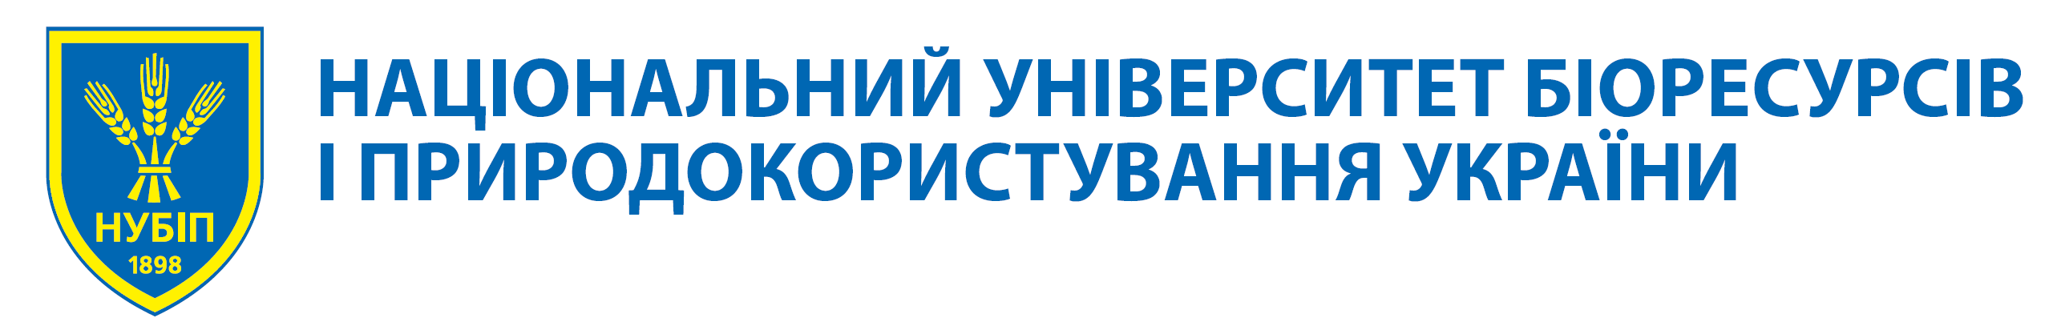



Нормативні документи
Базові цінності академічної доброчесності:
Чесність
Довіра
Повага
Справедливість
Відповідальність
Стійкість
Рішучість
2014 р.
2025 р.,
Введення в дію 31.07.2026 р.
2017 р.

Slide 3

Нормативні документи з академічної доброчесності
Стаття 1 ЗУ “Про академічну доброчесність” від 18.12.2025 р., стаття 42 ЗУ «Про освіту»
Академічна доброчесність - сукупність цінностей, принципів і заснованих на них правил, якими мають керуватися суб’єкти академічної діяльності під час провадження такої діяльності;
суб’єкти академічної діяльності - педагогічні, науково-педагогічні, наукові працівники, інші вчені, здобувачі освіти, вступники, учасники та організатори конкурсів, експерти у сфері освіти і науки, суб’єкти освітньої діяльності, суб’єкти наукової діяльності;
академічний твір - твір у сфері освіти чи науки, виражений у формі дисертації, творчого мистецького проекту, кваліфікаційної роботи, курсової роботи, наукової монографії, наукової статті, підручника, навчального посібника або в іншій формі, визначеній законодавством та/або внутрішнім актом

Slide 4
Порушення академічної доброчесності:
Відчуження авторства
Академічний плагіат
Приписування авторства
Самоплагіат
Фабрикація
Фальсифікація
Недоброчесне використання результатів, згенерованих штучним інтелектом
Недоброчесне оцінювання
Несамостійне виконання завдання
Недозволена допомога
Академічний саботаж
Схиляння до порушення академічної доброчесності
Інституційні порушення академічної доброчесності

Slide 5
Стаття 42 ЗУ «Про Освіту», Стаття 24 ЗУ «Про академічну доброчесність»
Академічний плагіат - це оприлюднення (частково або повністю) наукових (творчих) результатів, отриманих іншими особами, як результатів власної академічної діяльності та/або відтворення в академічному творі чи навчальній роботі (частково або повністю) раніше оприлюдненого (опублікованого) твору (навчальної роботи) іншого автора (інших авторів) без посилання на відповідне джерело інформації та/або його (її) автора (авторів) (за наявності інформації про автора/авторів), та/або оприлюднення в академічному творі (навчальній роботі) перекладу іншомовного твору (його частини) без зазначення автора (авторів) перекладеного твору.
Самоплагіат - оприлюднення (частково або повністю) власних раніше опублікованих наукових результатів без зазначення інформації про джерело попереднього оприлюднення.

Slide 6
Стаття 23. ЗУ «Про академічну доброчесність»
Відчуження авторства
1. Відчуження авторства - це передача автором (авторами) створеного ним (ними) на замовлення або без такого замовлення, платно чи безоплатно, академічного твору (його частини) іншій особі та подальше оприлюднення такого академічного твору (його частини) із зазначенням як автора особи, яка не є його (її) автором.
Авторство вважається відчуженим з моменту оприлюднення академічного твору (його частини) під іменем особи, яка не є його (її) автором.
2. У разі встановлення факту відчуження авторства, вчиненого педагогічним, науково-педагогічним, науковим працівником закладу освіти, наукової установи, така особа звільняється із закладу освіти, наукової установи відповідно до пункту 7 частини першої статті 41 Кодексу законів про працю України.
3. У разі встановлення факту відчуження авторства, вчиненого здобувачем вищої освіти (крім здобувачів ступеня доктора філософії/доктора мистецтва), до такого здобувача застосовується санкція (санкції), що визначена (визначені) внутрішнім актом.
У разі встановлення факту відчуження авторства кваліфікаційної роботи, вчиненого здобувачем вищої освіти, такий здобувач відраховується із закладу освіти, наукової установи.
У разі встановлення факту відчуження авторства, вчиненого здобувачем наукового (освітньо-творчого) ступеня, такий здобувач відраховується із закладу освіти, наукової установи.

Slide 7
Стаття 29. ЗУ «Про академічну доброчесність»
Недоброчесне використання результатів, згенерованих штучним інтелектом
1. Недоброчесне використання результатів, згенерованих штучним інтелектом, - це оприлюднення текстів, зображень, моделей, даних, інших результатів, згенерованих штучним інтелектом, як результатів власної академічної діяльності, якщо цей факт не зазначено в академічному творі чи супровідних матеріалах до нього.
2. За недоброчесне використання результатів, згенерованих штучним інтелектом, до особи застосовуються санкції, визначені внутрішніми актами, умовами конкурсу, якщо інше не встановлено законом.

Slide 8
Стаття 22. ЗУ «Про академічну доброчесність»
Санкції за порушення академічної доброчесності, що застосовуються до здобувачів освіти:
відвідування тематичних занять з академічної доброчесності та/або академічного письма;
усне попередження про необхідність дотримання академічної доброчесності та можливе притягнення до академічної відповідальності;
письмове попередження про необхідність дотримання академічної доброчесності та можливе притягнення до академічної відповідальності;
повторне проходження (виконання) відповідного освітнього компонента освітньої програми, оцінювання;
позбавлення права брати участь у конкурсах щодо отримання стипендій, грантів, участі у програмах академічної мобільності на строк від одного до трьох років;
відрахування з числа осіб, які здобувають освіту за державним чи регіональним замовленням;
позбавлення пільг з оплати навчання та/або інших пільг, наданих закладом освіти, науковою установою, на строк від одного до трьох років;
позбавлення академічної стипендії на строк до одного навчального року;
виключення зі складу вченої ради з позбавленням права бути членом вченої ради на строк від одного до трьох років;
відрахування здобувача фахової передвищої освіти;
відрахування здобувача вищої освіти (крім осіб з особливими освітніми потребами).

Slide 9
Стаття 7. ЗУ «Про академічну доброчесність»
Академічна доброчесність у навчальній діяльності здобувачів освіти
виконувати кожне навчальне завдання самостійно, дозволено використання допоміжних матеріалів та засобів, у тому числі з інтернет-ресурсів;
у разі використання у власному академічному творі результатів інтелектуальної творчої діяльності іншого автора (текстів, зображень, ідей, розробок, тверджень, відомостей, думок тощо) зазначати посилання на відповідне джерело інформації та/або відповідного автора;
академічний твір здобувача освіти може включати раніше створений ним академічний твір (повністю або частково) лише у разі, якщо це дозволено умовами навчального завдання.

Slide 10
Нормативні документи НУБіП України з академічної доброчесності https://nubip.edu.ua/official-documents
1. Етичний кодекс колективу Національного університету біоресурсів і природокористування України, затверджений рішенням Вченої ради університету 07.09.2026 р.
2. Положення про академічну доброчесність у Національному університеті біоресурсів і природокористування України, затверджене рішенням Вченої ради університету 26.08.2026 р.
3. Положення про комісію з академічної доброчесності Національного університету біоресурсів і природокористування України, затверджене рішенням Вченої ради університету 26.08.2026 р.
4. Порядок подання кваліфікаційних і дисертаційних робіт, монографій, статей та навчальних видань для перевірки системою StrikePlagiarism Національного університету біоресурсів і природокористування України на наявність плагіату, рішенням Вченої ради університету 26.02.2026 р.
5. Положення про політику використання штучного інтелекту у Національному університеті біоресурсів і природокористування України, затверджене рішенням Вченої ради університету 15.08.2024 р.

Slide 11
Стаття 8. ЗУ «Про академічну доброчесність»
Академічна доброчесність під час створення та оприлюднення академічних творів
Тексти прийнятих до захисту у закладі вищої освіти, науковій установі дисертацій, кваліфікаційних робіт, підписані кваліфікованим електронним підписом, оприлюднюються до їх захисту у машинозчитувальному форматі, на постійній основі, з наданням вільного доступу до них без проходження автентифікації та з дотриманням інших вимог, визначених законодавством, зокрема положенням про Національний репозитарій академічних текстів, затвердженим Кабінетом Міністрів України.

Slide 12
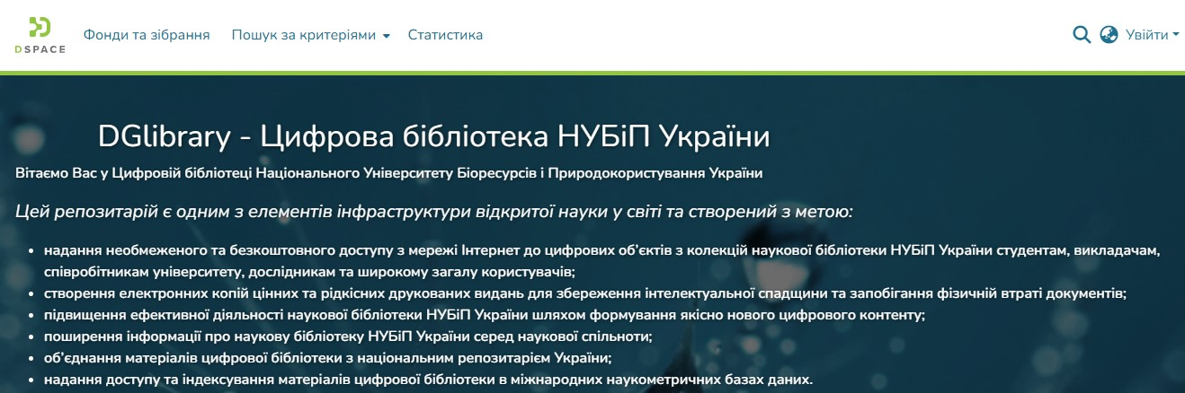
Оприлюднення академічних творів НУБіП України у відкритому доступі через цифрову бібліотеку університету (https://dglib.nubip.edu.ua)

Slide 13
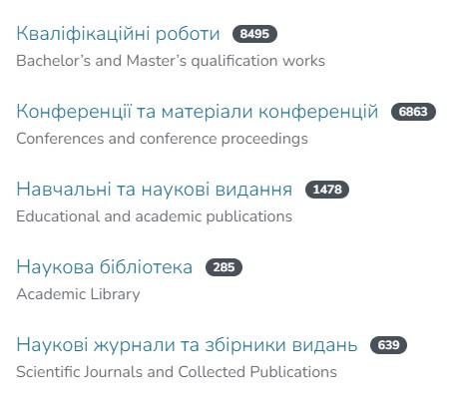
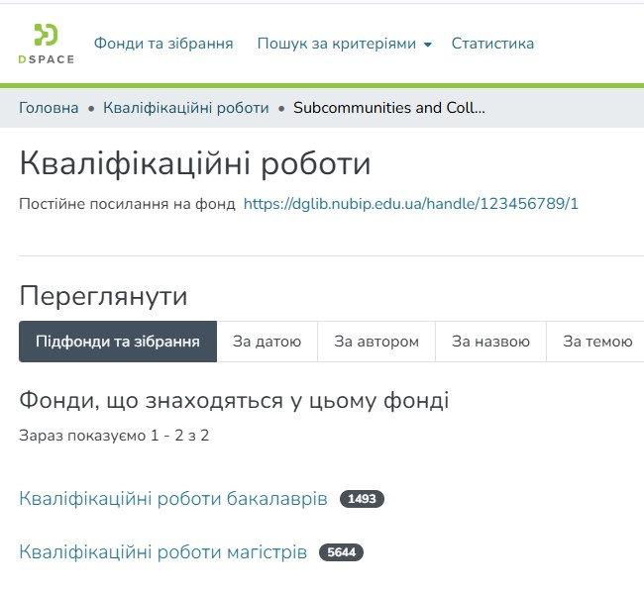
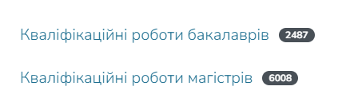
Структура цифрової бібліотеки університету (https://dglib.nubip.edu.ua)

Slide 14
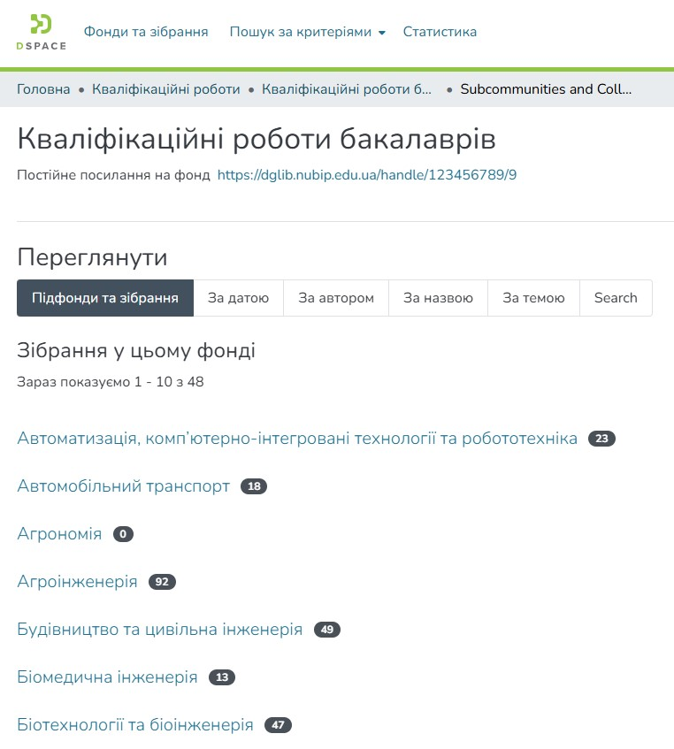
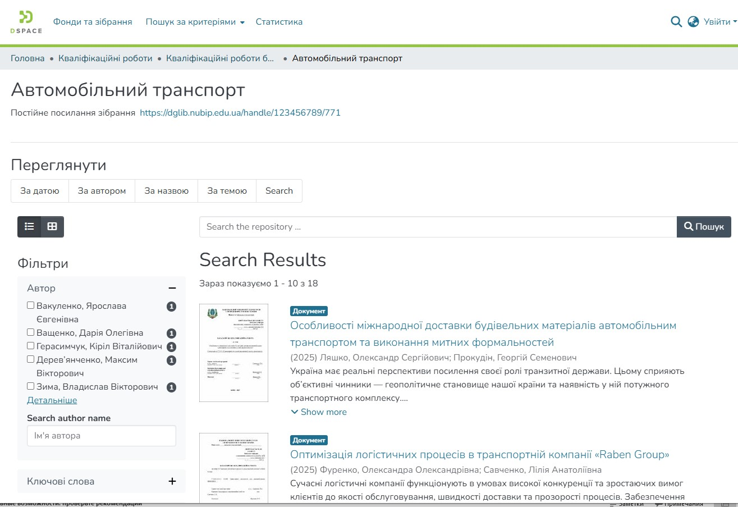
Кваліфікаційні роботи в цифровій бібліотеці університету (https://dglib.nubip.edu.ua)

Slide 15
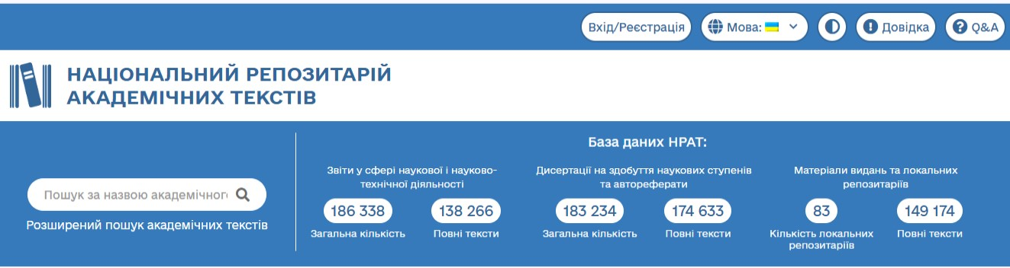
Синхронізація цифрової бібліотеки університету з Національним репозиторієм академічних текстів (НРАТ) https://nrat.ukrintei.ua/ з 2022р.
Кількість документів з цифрової бібліотеки, які є в НРАТ - 4876 робіт

Slide 16
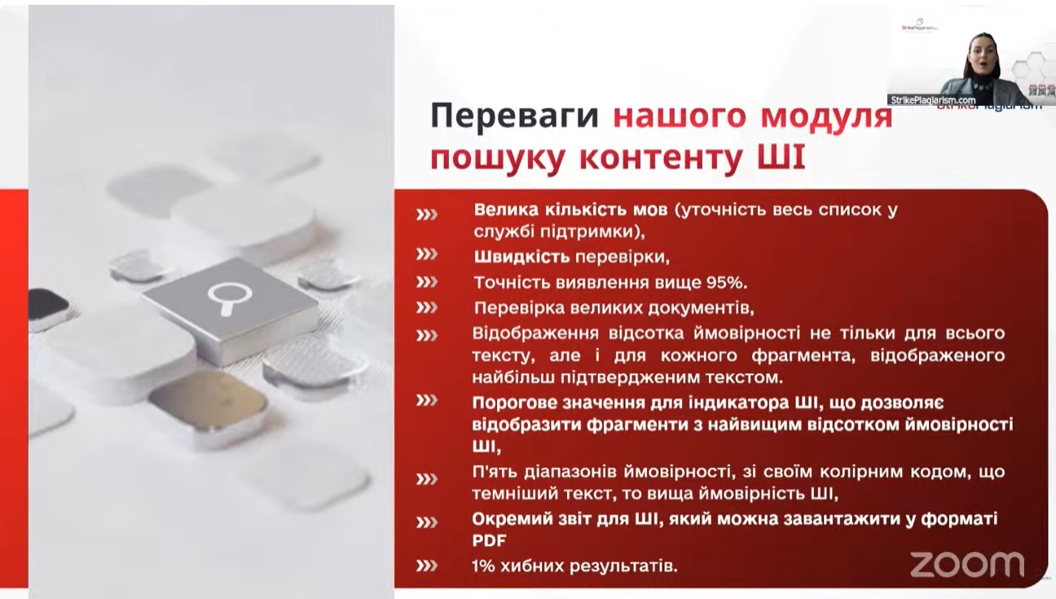


Перевірка на плагіат з виявленням ШІ та перекладеного тексту

Slide 17
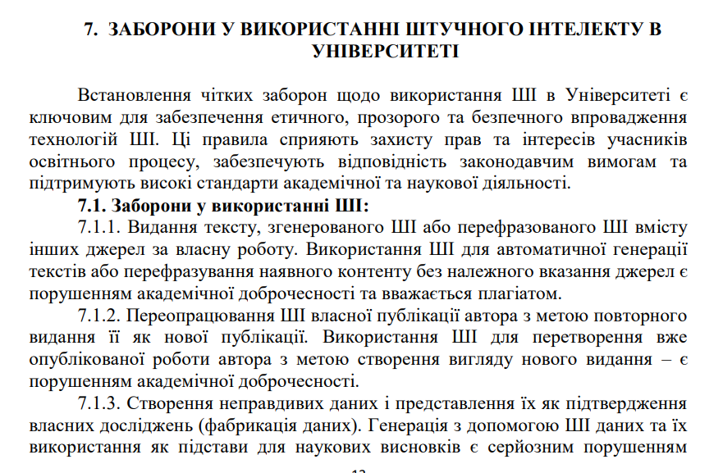
Положення про політику використання штучного інтелекту
у НУБіП України
ОСНОВНІ ПРИНЦИПИ:
Етичність
Безпека
Конфіденційність
Відповідальність

Slide 18
Комісія з академічної доброчесності
Затверджена Вченою радою НУБіП України 26.08.2026 р.
Комісія має повноваження приймає рішення про позбавлення або відмову у позбавленні наукового ступеня, ступеня вищої освіти, вченого звання та застосовувати інші санкції, визначені Законом України «Про академічну доброчесність» та внутрішніми актами Університету, за результатами розгляду повідомлення про порушення академічної доброчесності

Slide 19
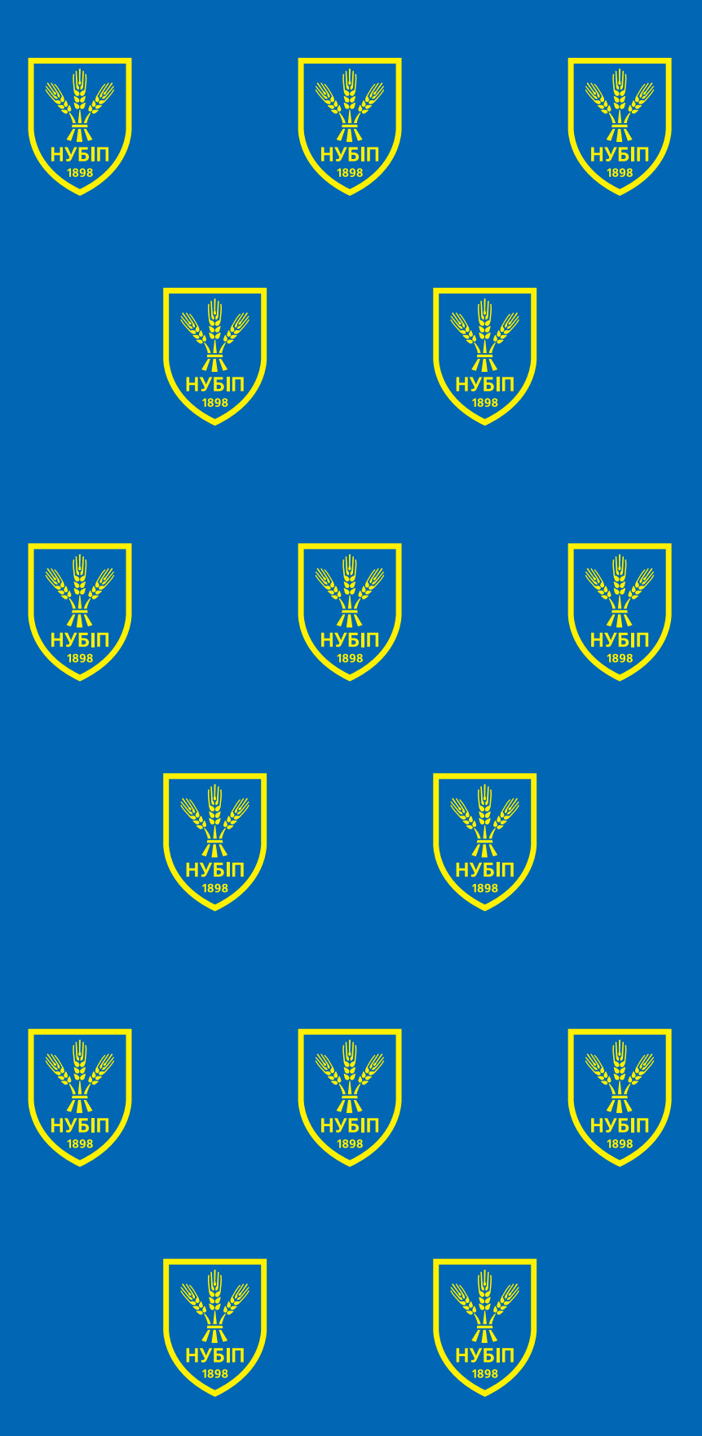
Тетяна Кіщак,
директор наукової бібліотеки
+38 044 527 85 38
library@nubip.edu.ua
nubip.edu.ua

